Slide 1
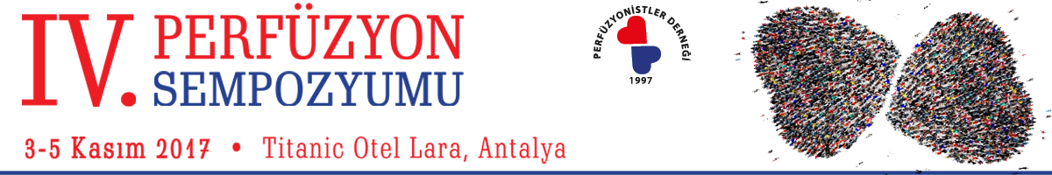


Erişkin Kalp Cerrahisinde Kan Koruma Yöntemleri
Dr. Onat BERMEDE
Ankara Üniversitesi Tıp Fakültesi
Anesteziyoloji ve Reanimasyon AD

Slide 2

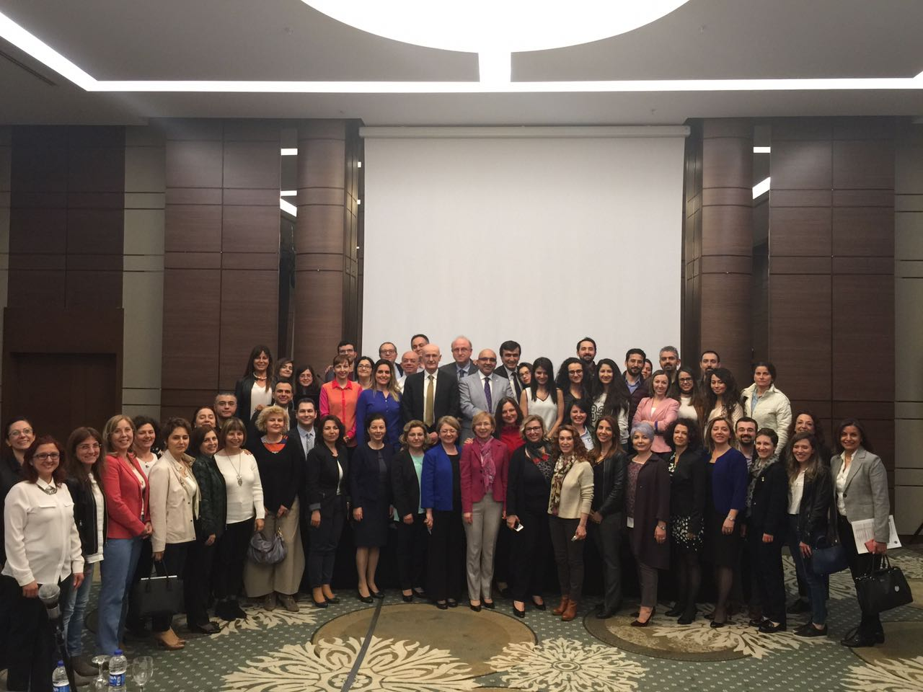
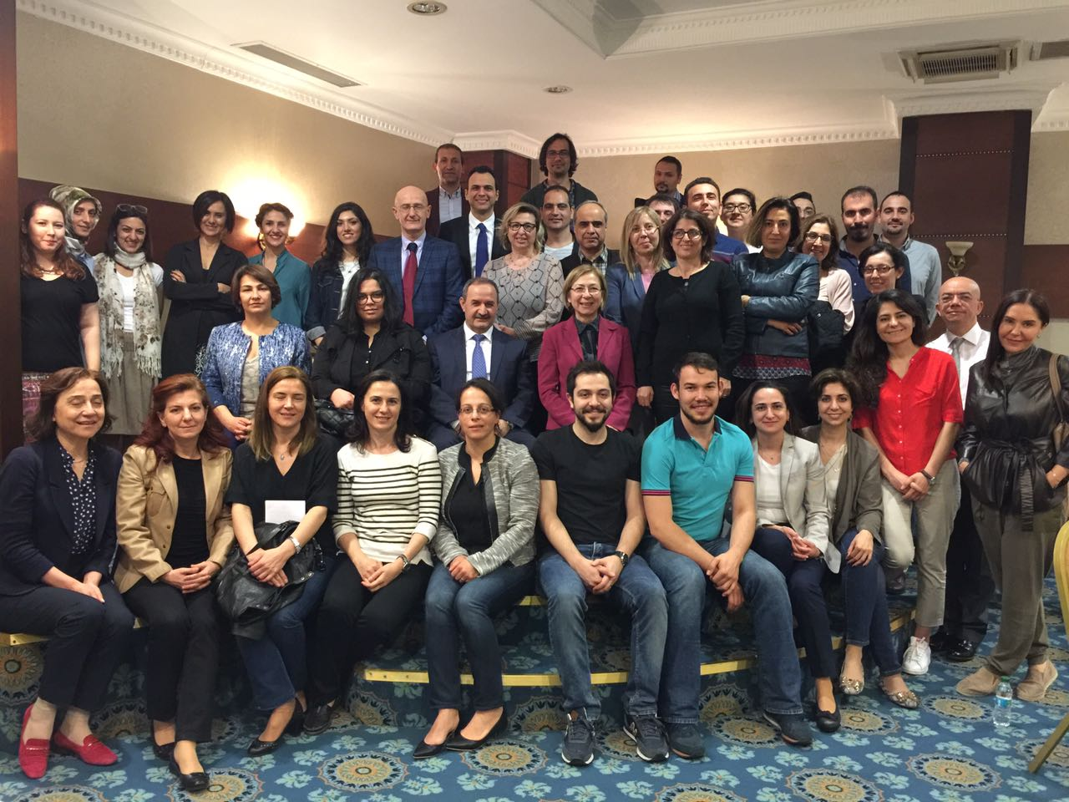

Slide 3

Firma bağlantım yok

Slide 4
Neden kan koruma?
Komplikasyonlar
Enfeksiyon riski
YBÜ/hastanede kalış
Maliyet

Slide 5
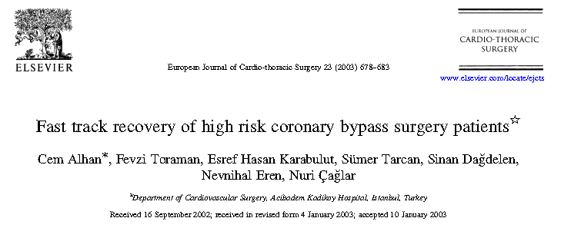
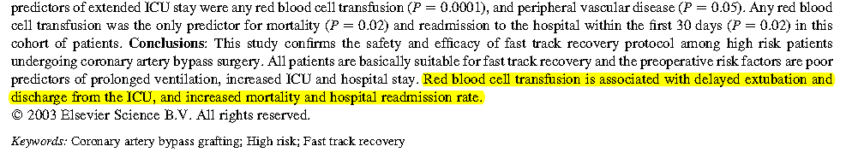
Neden kan koruma?

Slide 6
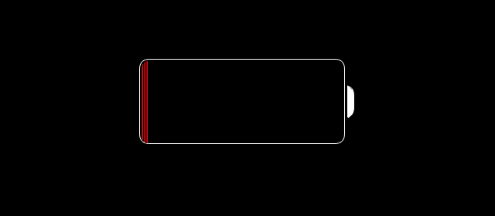
Neden kan koruma?
STOKLAR TÜKENDİ!

Slide 7
Risk faktörleri
İleri yaş
Preop ikili antiplatelet
Bozulmuş trombosit fonksiyonları
Preoperatif anemi
Düşük BSA
Kadın
Elektif olmayan cerrahi
Redo cerrahi

Slide 8

Çözüm?
Perfüzyonist
Anestezist
Cerrah

Slide 9
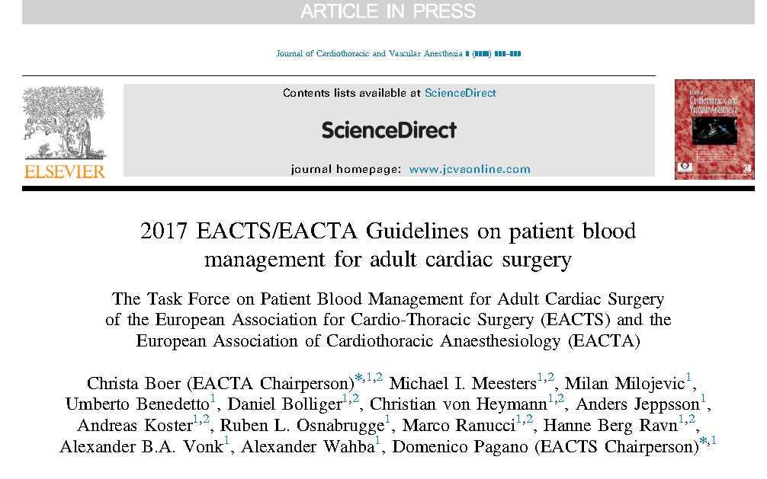

Slide 10
Preoperatif dönem
Hemoglobin optimizasyonu
Antitrombotik ilaçların düzenlenmesi
Kanama için diğer risk faktörleri
Konjenital faktörler

Slide 11
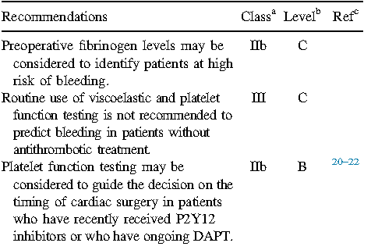
Laboratuvar testleri
Preop fibrinojen?
Rutin viskoelastik ve plt fonk Ø

Slide 12
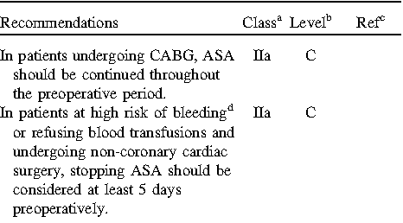
Asetil salisilik asit
CABG’de devam
Yüksek riskte kes

Slide 13

Asetil salisilik asit
CABG’de aşırı kanama yoksa
hemen başla

Slide 14
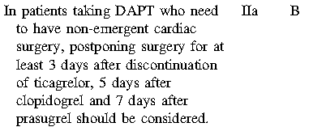
İkili antiplatelet
Uygun günde preop kes
Tikagrelor 3 gün
Klopidogrel 5 gün
Prasugrel 7 gün

Slide 15
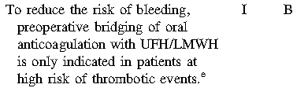
Oral antikoagülan
Trombotik olay riskinde UFH/DMAH köprüle

Slide 16
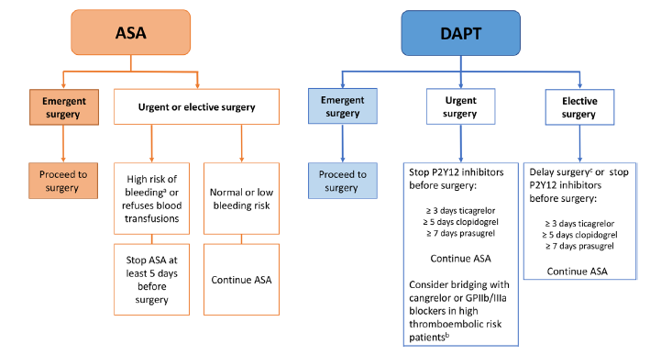
ASA vs İkili antiplatelet

Slide 17
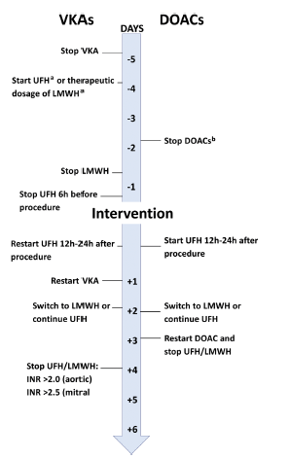
Vit K antagonisti vs Direkt oral antikoagülan

Slide 18
Preoperatif anemi
Kardiyak cerrahide %40
Kan transfüzyonunda artış
Akut böbrek hasarı
Sağkalımda azalma

Slide 19
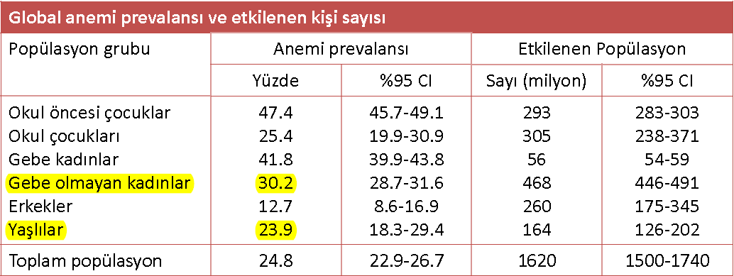

Demir eksikliği
Replasman

Slide 20
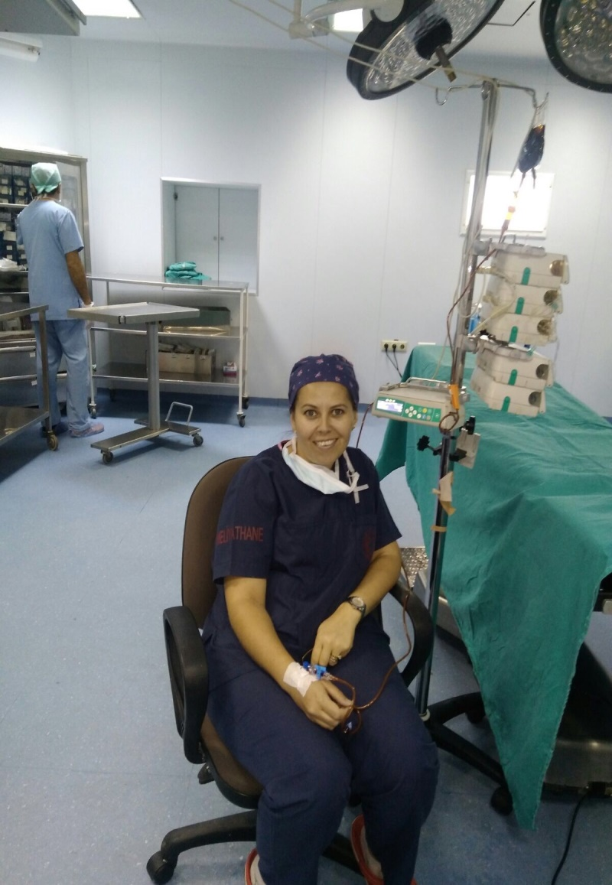
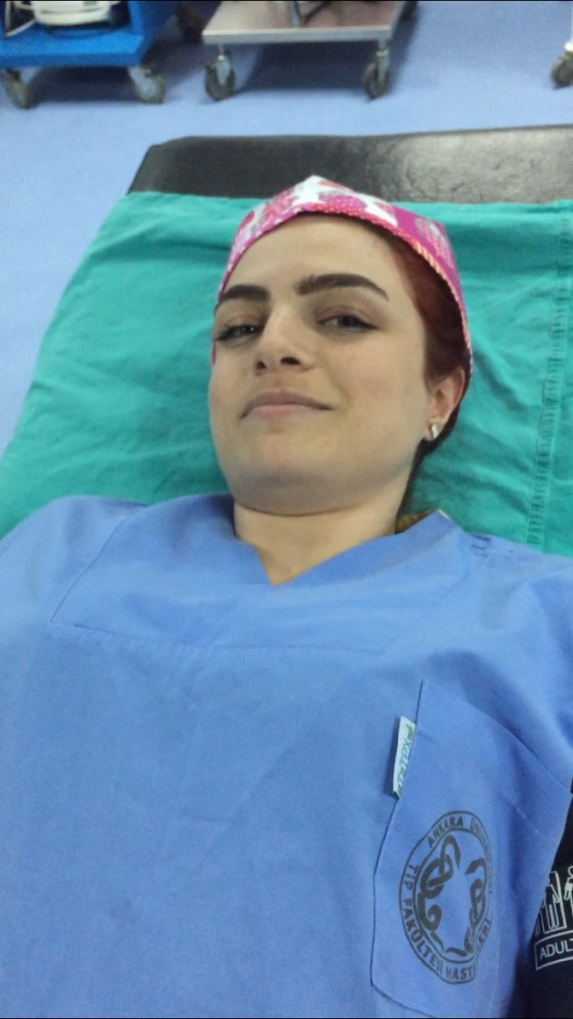
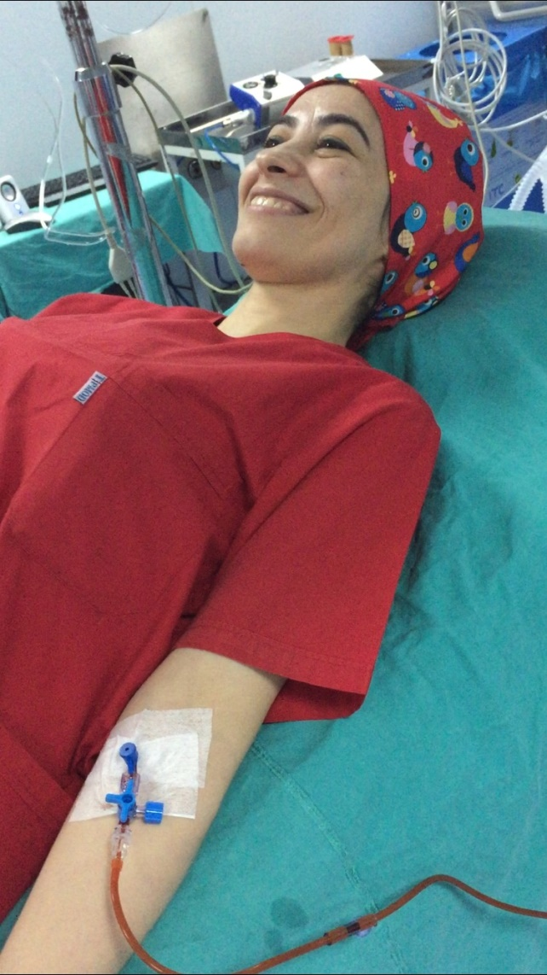
Oral vs IV demir

Slide 21
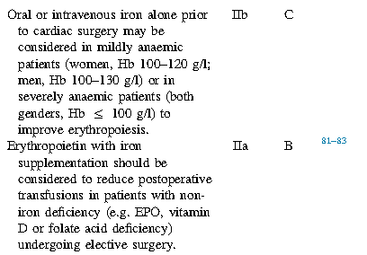
Preoperatif anemi

Slide 22


Kan versek?

Slide 23
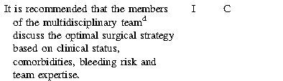
İntraoperatif dönem
Perfüzyonist
Anestezist
Cerrah

Slide 24



İntraopertif dönem
Off pump cerrahi
MİECC
Minimal invazif cerrahi

Slide 25
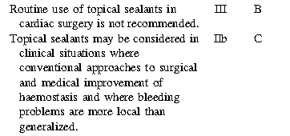
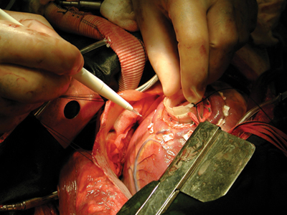
Doku yapıştırıcısı
Rutin kullanım önerilmiyor

Slide 26
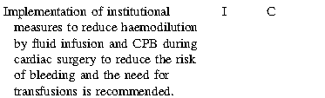

Kardiyopulmoner bypass
Hemodilüsyondan kaçın!

Slide 27
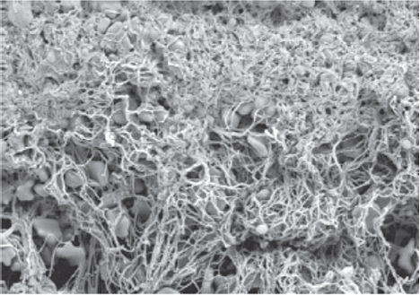
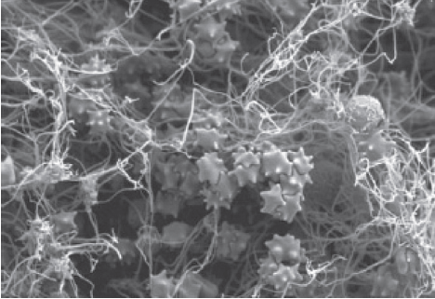
Fibrin tıkacı
NORMAL
HEMODİLÜSYON

Slide 28
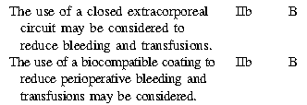
Kardiyopulmoner bypass
Devreler…

Slide 29


Kardiyopulmoner bypass
Rutin cell saver
Ultrafiltrasyon

Slide 30
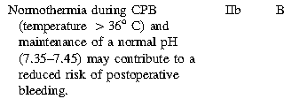
Kardiyopulmoner bypass
Normotermi! Normo-pH!

Slide 31
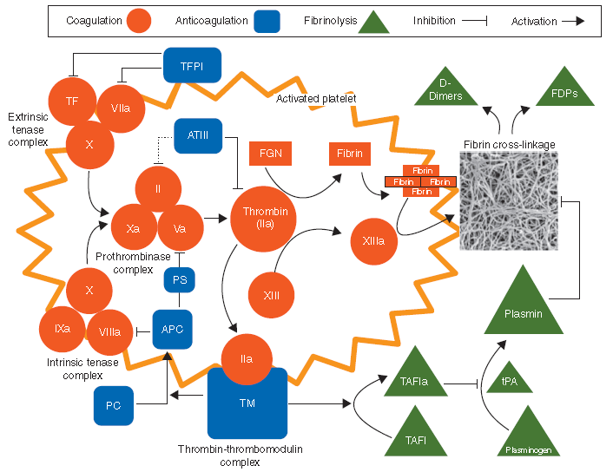
Koagülasyon
Ghadimi K, Levy JH, Welsby IJ. British Journal of Anaesthesia 2016; 117: 18-30

Slide 32

Heparin
Bireyselleştirilmiş uygulama
Heparin düzeyi kılavuzluğu

Slide 33
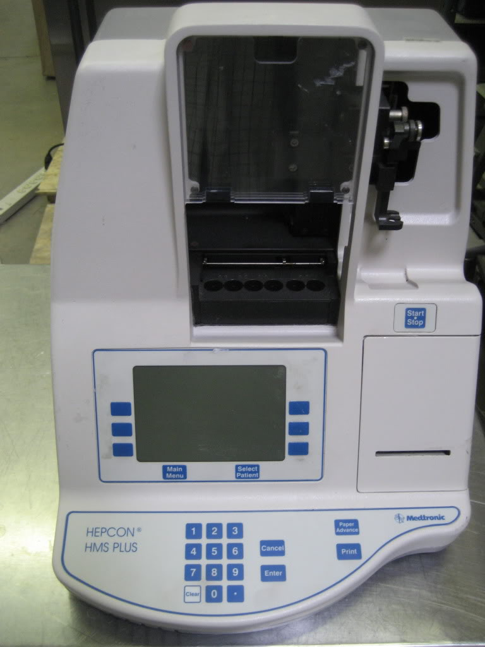
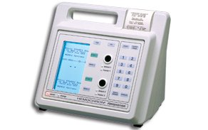
HMS Hepcon (Medtronic)
Hemochron RxDx (Accriva)

Slide 34
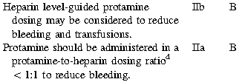
Protamin
Hedefe yönelik
Dozu azalt

Slide 35


İntravasküler volüm
Hedefe yönelik hemodinamik tedavi kanamayı azaltmıyor
Düşük molekül ağırlıklı kolloid ile prime

Slide 36
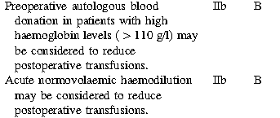

Otolog donasyon / Normovolemik hemodilüsyon

Slide 37

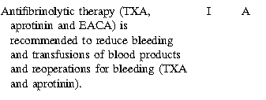
Koagülasyon ve Transfüzyon
Antifibrinolitikler…
Traneksamik asit / Aprotinin / EACA

Slide 38



T D P
Proflaktik kullanım yok!!
OAK etkisini geri çevirmede düşünülebilir

Slide 39

T D P
Proflaktik kullanım yok!!
Koagülasyon faktör eksikliğinde…

Slide 40


Profilaksi OUT Hedefe yönelik ilaç IN
Fibrinojen ve Desmopressin

Slide 41

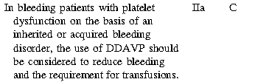
Profilaksi OUT Hedefe yönelik ilaç IN
Fibrinojen ve Desmopressin

Slide 42
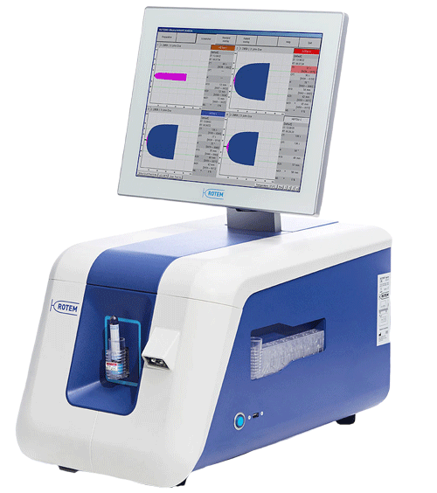
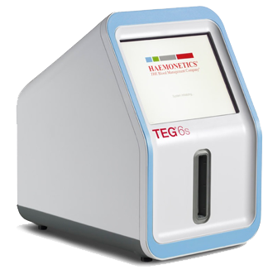
POC (TEG – ROTEM)

Slide 43
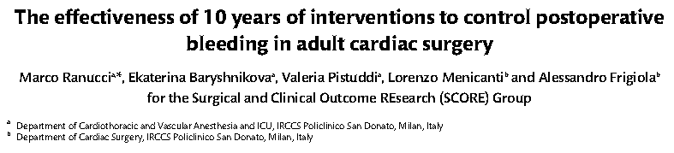
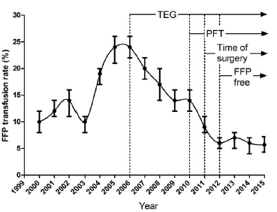
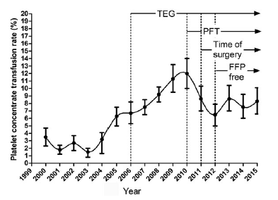
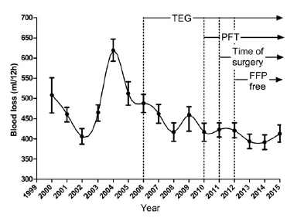
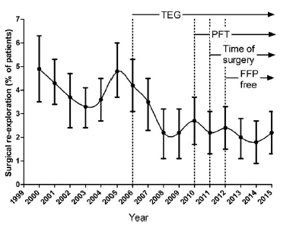
Neden TEG kullanalım

Slide 44

Transfüzyon stratejisi
Hasta kan yönetiminin benimsenmesi

Slide 45

Eritrosit süspansiyonu
Bireyselleştir!!!
Eşik değerlere takılma!

Slide 46


Eritrosit süspansiyonu
Yaşı önemli değil!
Lökosit filtresi

Slide 47
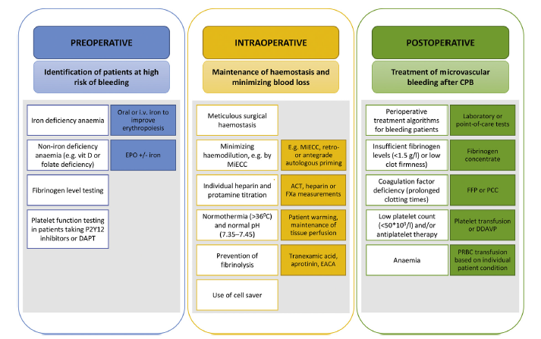

Slide 48
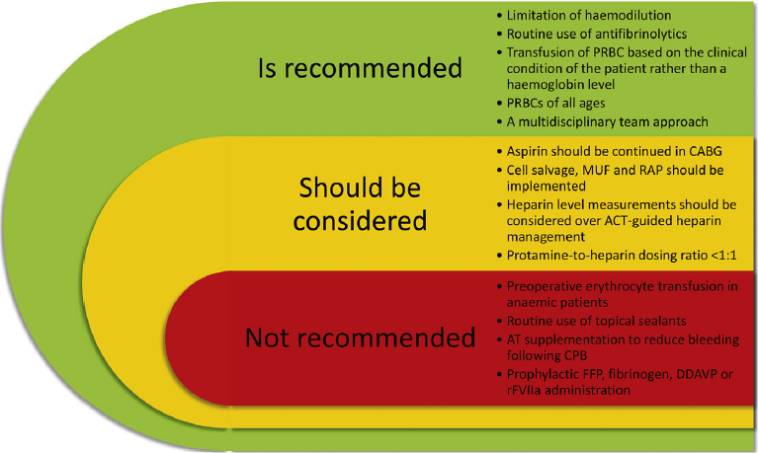
Eve giderken…

Slide 49
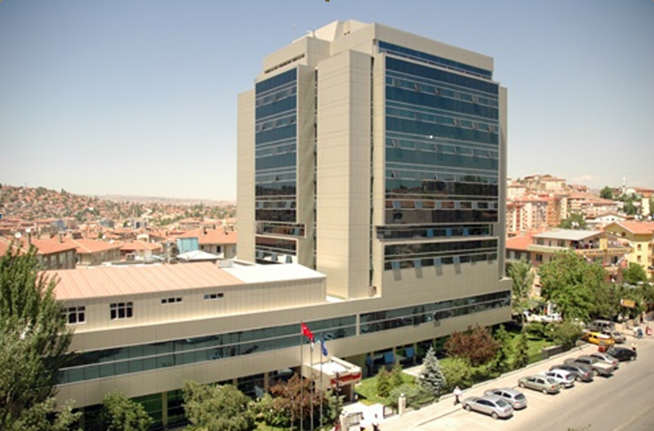
TEŞEKKÜRLER…

